Slide 1
J-PARC リニアックからRCSへの大強度ビーム入射調整に関する最近の進捗
K. Okabe, J-PARC Center, JAEA
for J-PARC LINAC & RCS commissioning group

Slide 2
contents
○ 過去(ピーク電流25 -30mA時(2015時)))の入射ビーム調整
・L3BT(Linac - 3GeV シンクロトロン(RCS) ビーム輸送ライン)について
      ・RCS入射ビームのtwiss parameterマッチングについて
      ・L3BTにおけるエミッタンス増大の原因と対処
      ・twiss parameterマッチング手法と結果
・マッチングによるRCSにおけるビームロスの減少と取り出しビーム
ハローの減少 (peak 25mA(2015時))
○ ここ最近(ピーク電流50mA時)のRCSへのビーム入射調整について
○ Summary

Slide 3
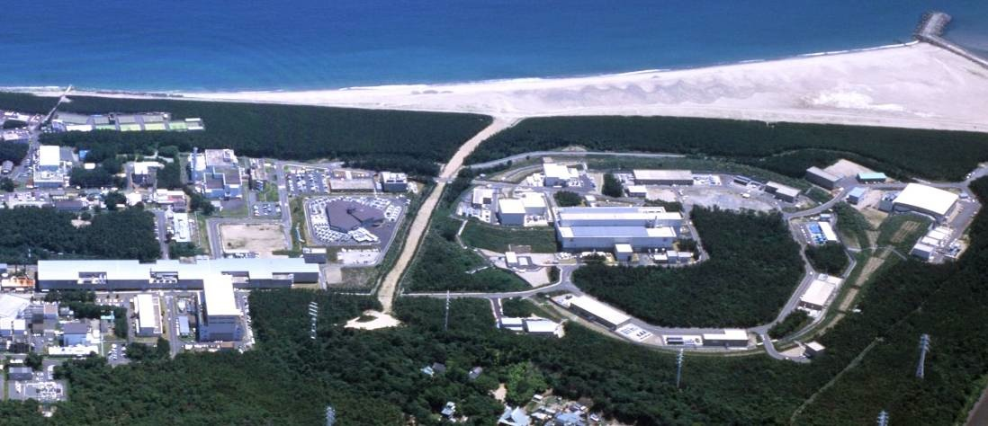
Japan Proton Accelerator Research Complex
Pacific Ocean
Linac – 3GeV RCS Beam Transport Line (L3BT)
Materials & Life Science Facility (MLF)
1000m
100m
250m
500m
400MeV Linac (25Hz)
3GeV Rapid Cycle Synchrotron (RCS)
30GeV Main Ring synchrotron (MR)
Neutrino Beam Line to Kamioka (NU)
Hadron Experimental Hall (HD)
Notes:
J-PARC has three proton accelerators: a 400 MeV linear accelerator (currently operating at 180 MeV), a 3 GeV rapid-cycling synchrotron (RCS) and a 50 GeV (currently 30 GeV) main ring (MR).

Slide 4
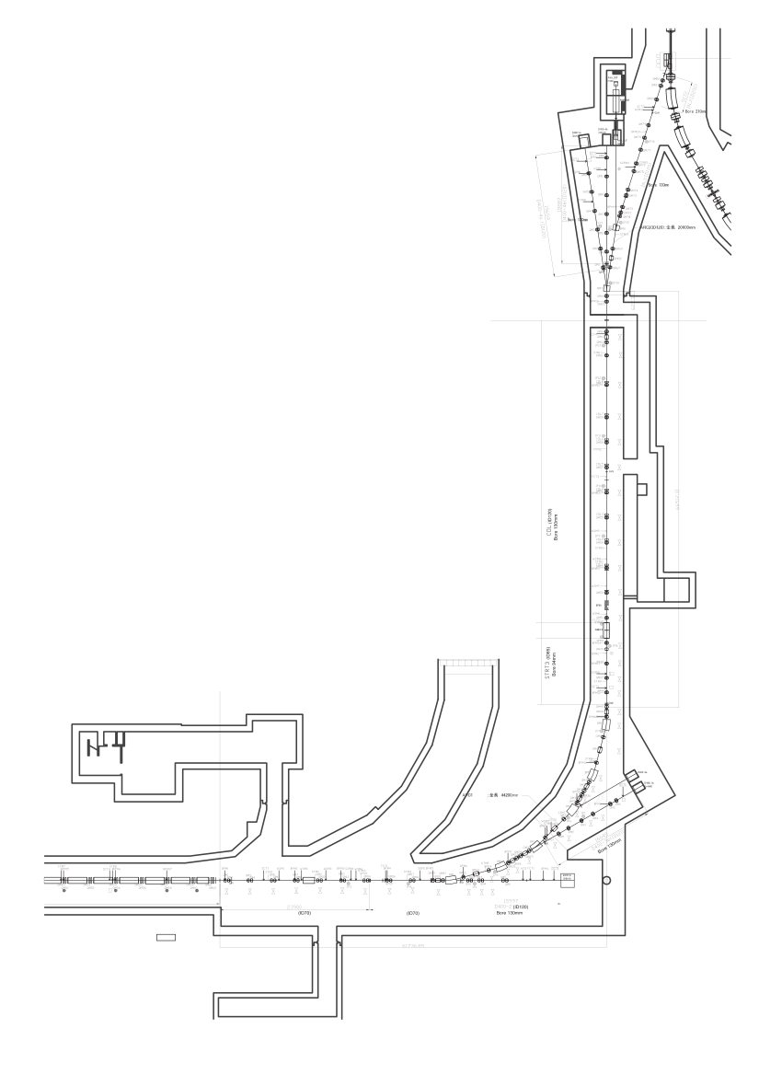
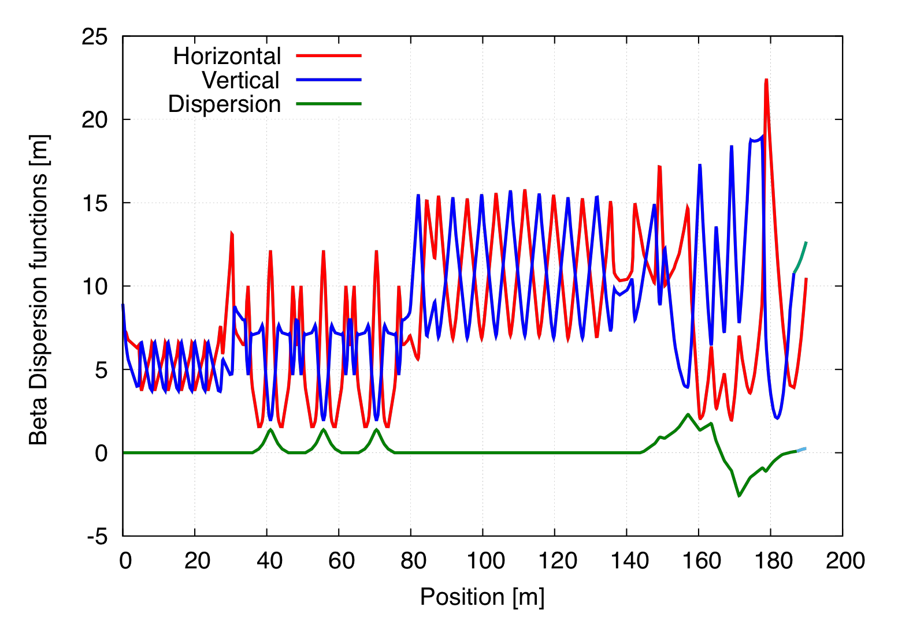
Linac - 3GeV RCS Beam Transport line (L3BT)
L3BT
L3BTはLINACと3GeVシンクロトロン(RCS)を結ぶビームラインで、直線部、90度アークセクション、スクレーパセクション、入射セクションで構成されている。
全長 ~ 185 m
2つのデバンチャーと呼んでいる空洞が設置されていて、それぞれRCS入射ビームの中心エネルギーと運動量広がりをコントロールしている。
DB1 : 中心エネルギー、DB2 : 運動量広がり
スクレーパセクションは単純な4つのFODOセルで構成されており、各FODOに水平と垂直のビームハロースクレーパを設置している。FODOのベータトロン位相進みは45度。
ビームプロファイルを測定するワイヤースキャナ(WSM)が各セクションに設置されている。
WSMを使って、各セクションで空間電荷効果を考慮したマッチングを行なっている。使用しているマッチングツールは“Xal”である.
RCS
Injection section
Scraper section
DB2
ACS
L3BT
1st arc
Straight line
10 m
DB1

Slide 5
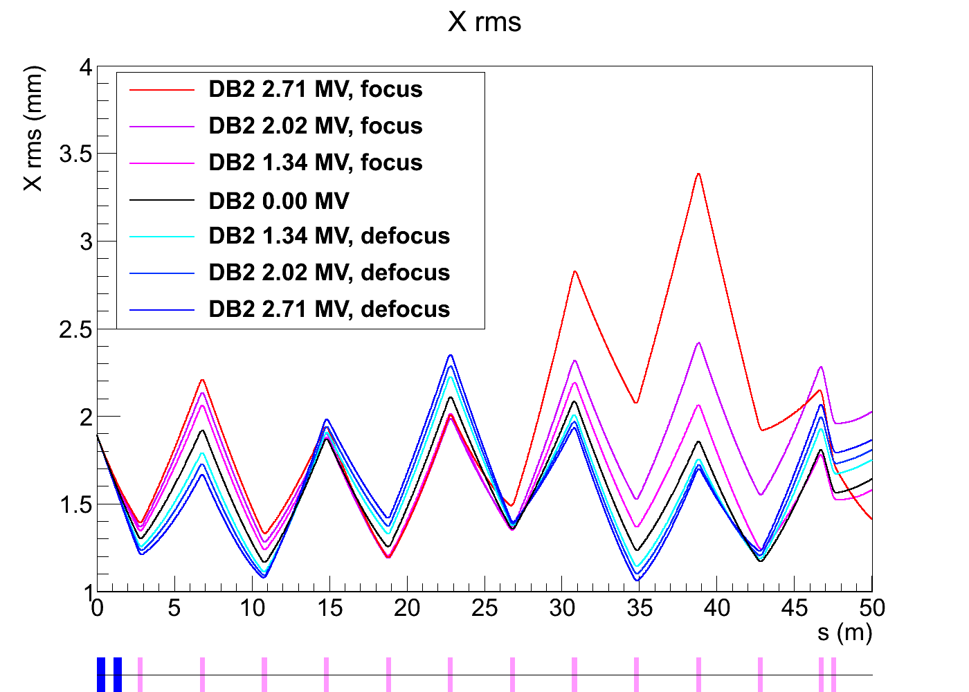
J-PARC Linacにおけるマッチングとは
J-PARCでは、空間電荷効果を加味したrmsビーム径エンベロープマッチングを行なっている。
rmsエンベロープマッチング
大強度ビームのrmsエンベロープが、外部収束系に整合(下の図のように単純なFODOセルでは、FODOセルの周期とエンベロープの周期が一致し、且つエンベロープの振幅もそれぞれのFODOで一致する)した状態にすること。マッチングを行う箇所で3つ以上のビームプロファイルモニタが必要。
大強度ビームをビーム収束系との平衡状態にする
ビーム径の余計な変動に起因する空間電荷効果の抑制
空間電荷効果が支配的なビームのビームハロー形成(エミッタンス増大)を抑制
一例(L3BT-スクレーパセクション)
マッチングしたrmsエンベロープ
例
マッチングできていない(mismatch)rmsエンベロープ
その他

Slide 6
RCSへの入射ビームマッチングの方針
目標：
入射ビームのTwiss parameterをRCSの収束系に整合させる(入射マッチング)ことで、
RCS内でのビームハロー形成を抑制する
前提条件：
L3BTにおいて、RCSへの入射ビームが安定に輸送できている状態。
(そもそも、L3BT内でビームハローが形成される状況、エミッタンス増大が起きる状況では
入射マッチングを行なってもRCS内でのハロー形成を抑制できない)
方法：
RCS入射点で運動量分散関数が大きさと傾きの大きさともにゼロとなり、かつL3BT下流側のペイントバンプ電磁石と入射点でのベータトロン位相関係が180度になるようにL3BT入射部オプティクスを調整。
RCS入射部近辺の4台のビームプロファイルモニタ(マルチワイヤプロファイルモニタ:MWPM)にて水平・垂直方向のビームプロファイルを測定
空間電荷効果を考慮したエンベロープ方程式にて、ビームエンベーロープをフィッティングし、RCS入射点(荷電変換フォイル)でのtwss parameterを算出。
運動量分散関数は変えたくないので、フィッティング結果を元に偏向電磁石上流の4つの四重極電磁石を調整して、入射ビーム調整を行う。(3-4を収束するまで繰り返す)

Slide 7
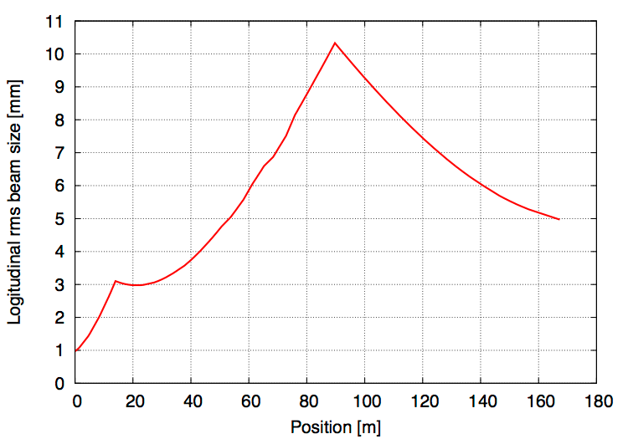
Transverse injection twiss parameter matching for the RCS: Issue
After dp/p optimization of the injection beam by the DB2, we observed large emittance growth at the L3BT downstream.
In this case, transverse twiss parameter matching is difficult by using the 3D envelope equation.
And this transverse emittance growth causes twiss parameter mismatch of the injection beam.
Before transverse twiss parameter correction, the emittance growth at the scraper section should be suppressed.
To control longitudinal distribution in the RCS, we use DB2 to change dp/p of the injection beam
DB2:Buncher mode
(focussing phase)
DB2 was installed at the upstream of the scraper section. It enables the longitudinal manipulation of the beam.
DB2 in the L3BT is an Annular Coupled Structure (ACS) cavity, which has the resonant frequency of 972 MHz.
The synchronous phase of the DB2 is ± 90 degrees.
(not accelerate)
DB1
DB2

Slide 8
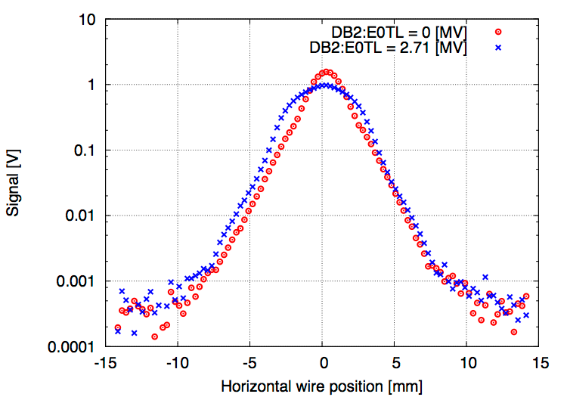
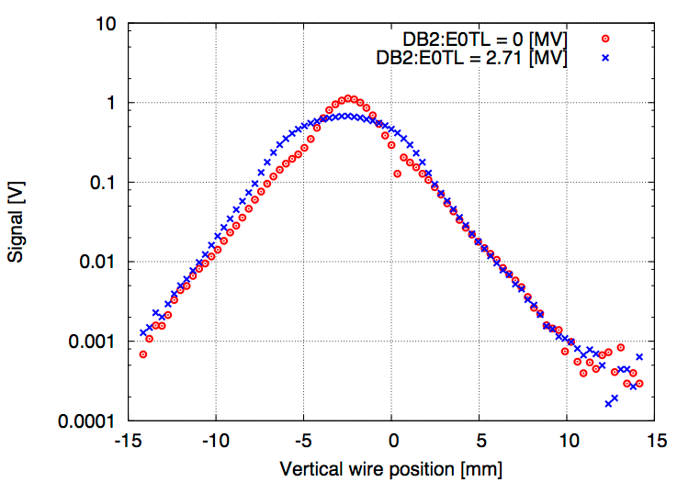
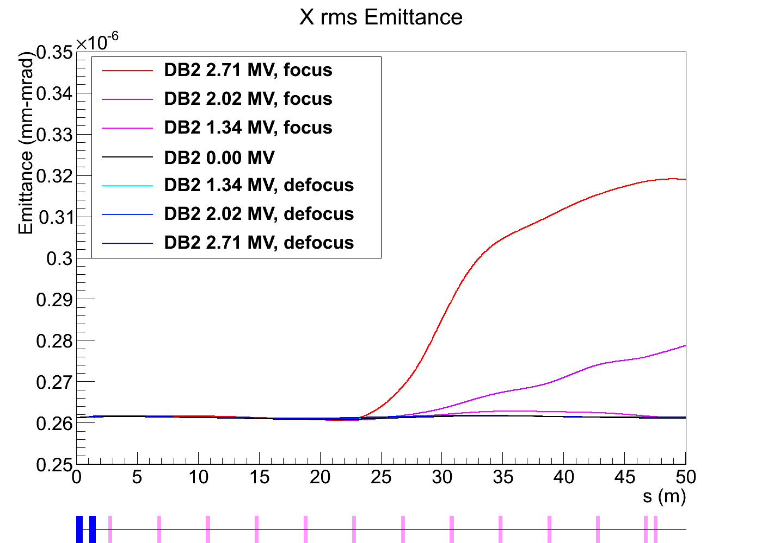
Transverse emittance growth by the DB2
Beam profile measurement at the SCR section
result of beam profile measurement by the SCR:QM59:WSM
DB2
QM59
The beam profile is measured by the WSM installed in QM59, located downstream of the scraper section.
The beam signal data is obtained by averaging five signals.
In this case, it is clear that the beam size of DB2E0TL: 2.71 [MV] is broader than that of E0TL: 0 [MV].

Slide 9
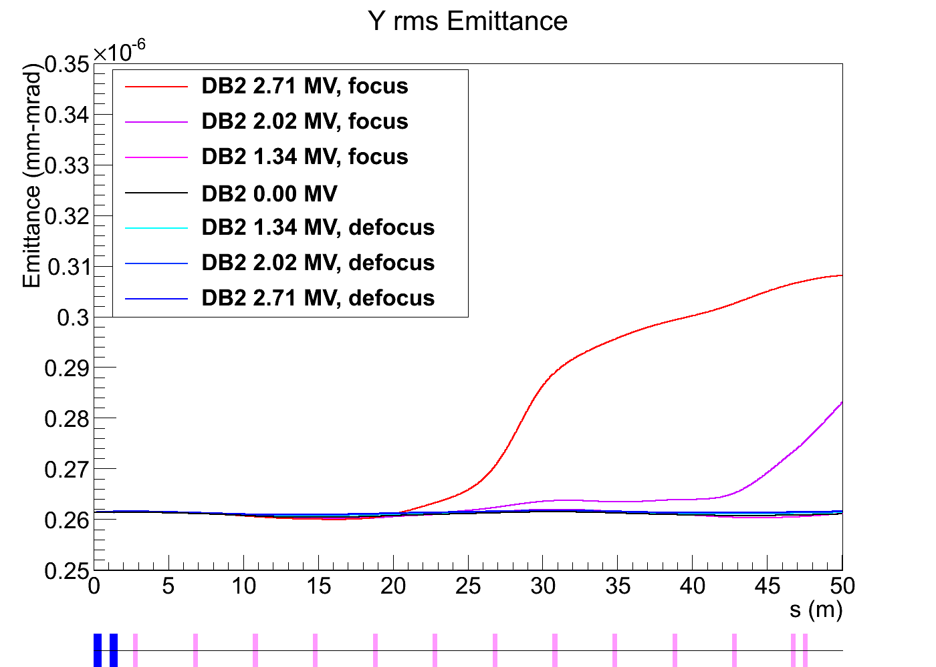
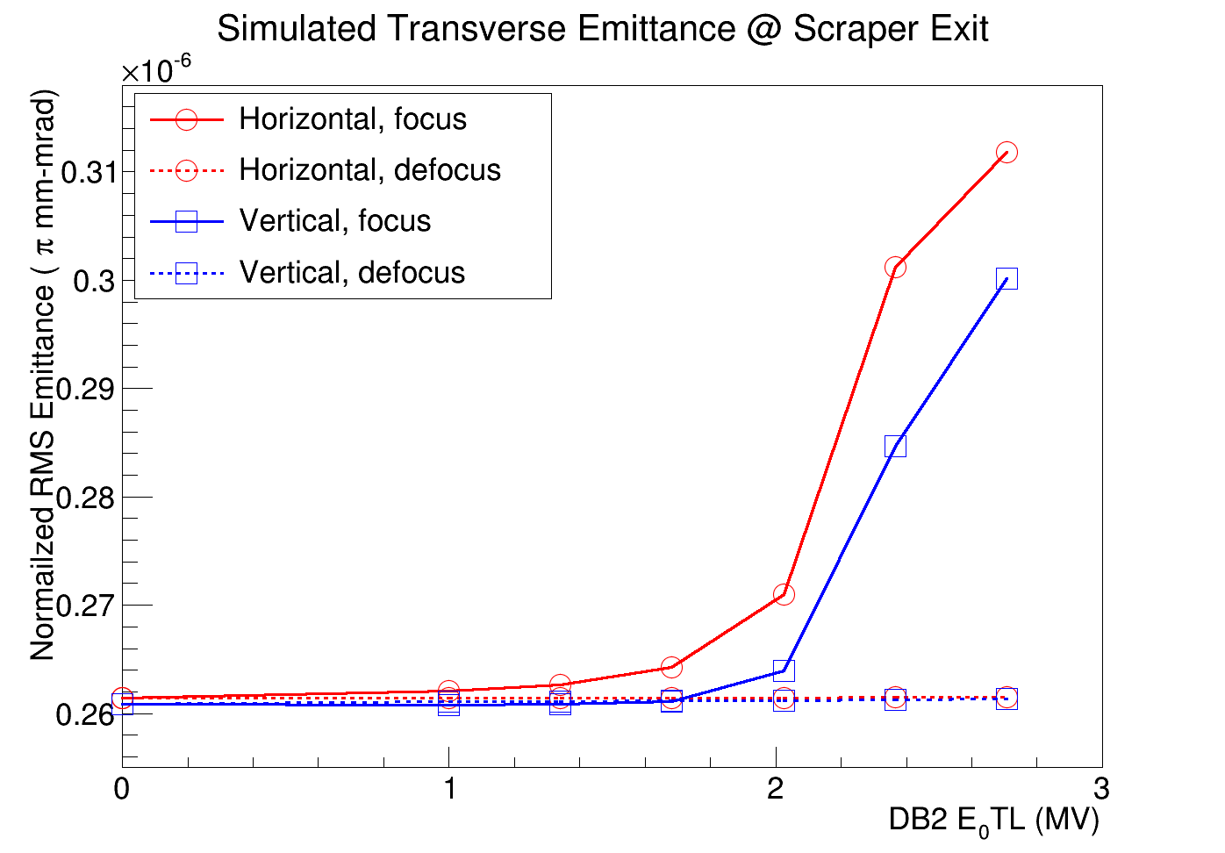
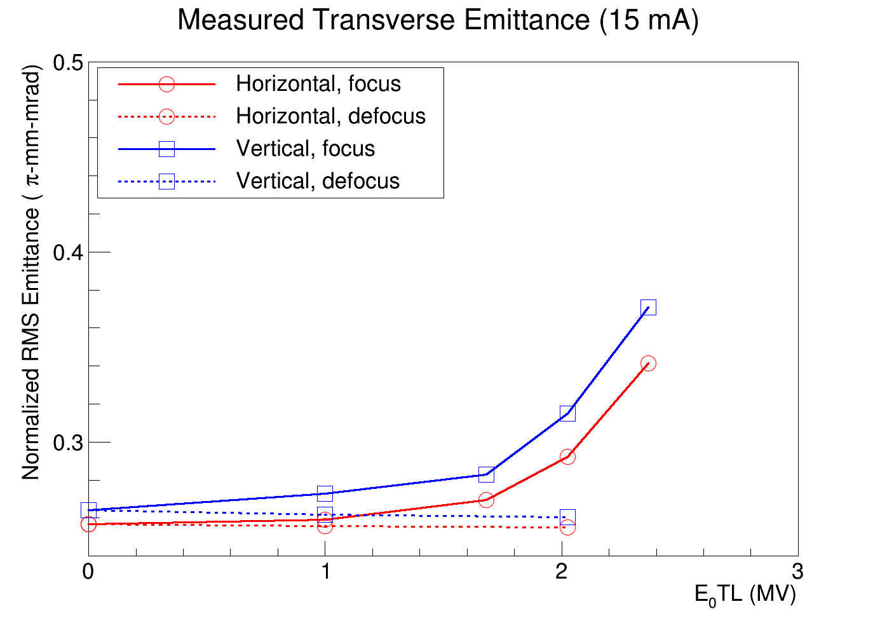
PIC simulation results at the scraper section
Transverse emittance blow up
DB2
Q56
Q58
DB2
Q56
Q58
from simulation
from experiment
From the simulation results, significant emittance growth is observed in the region of the focusing phase.
The transverse emittance increases with higher RF amplitudes of the debuncher.
The simulation results are qualitatively consistent with the experimental results.
To avoid emittance growth, we use the “defocusing phase” of DB2 to optimize dp/p.

Slide 10
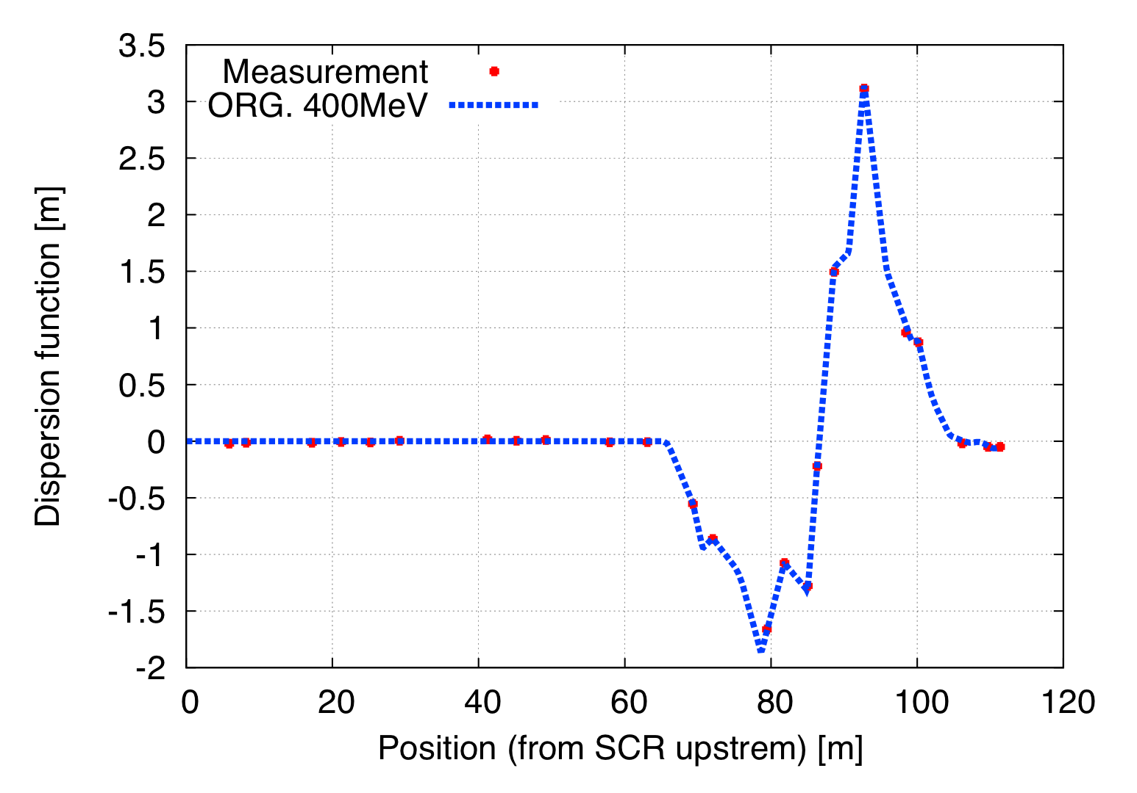
Twiss parameter correction of the injection beam
Beam parameter reconstruction at the RCS injection point: Multi-Wire Profile Monitors (MWPM) 1-4.
Dispersion function η, η’ at the injection foil is almost zero in the optics of the L3BT.
To fix η, η’ at the injection foil, QM62–65 are selected as a node of beam twiss tuning, because they are the most downstream QMs where dispersion η = 0.
DB2 is a “debuncher mode” (defocusing phase).
Dispersion
入射部
WSM73
MWPM2-4
Procedure of the tuning
Measure RCS injection beam distribution by MWPMs around the foil.
Calculate transverse beam profile (twiss & emittance) at the injection point.
Optimize beam profile by using QM61 – 65 as a knob.
We repeat 1) – 3) from 3 to 4 times.
RCS
BM7
QM61
- 65
スクレーパ
DB2
QM61 - 65
BM7
RCS
charge ex.
foil
DB2
L3BT Scraper
Section
ACS
L3BT
直線部
1st アーク
DB1

Slide 11
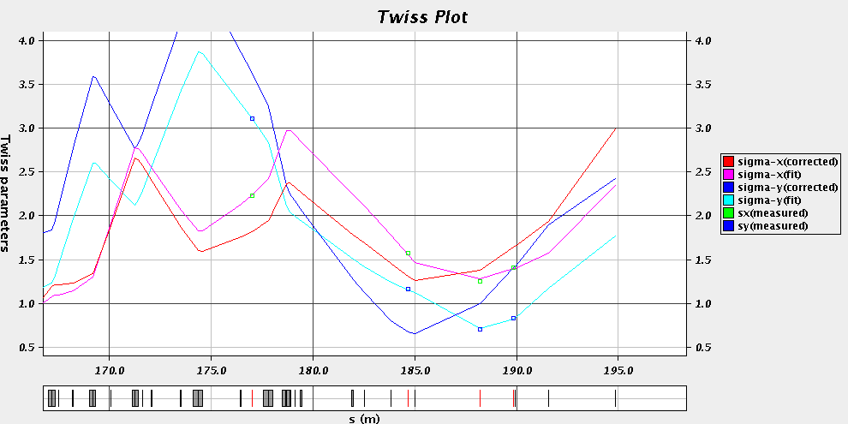
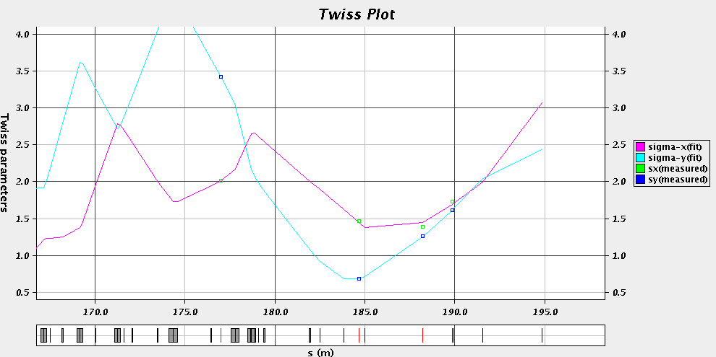
Twiss parameter matching of the injection beam
Twiss parameter matching method
3D envelope equation with space charge effect is solved inside a beam matching tool
fitting result of loop3 (DB2:0MV)
Method of twiss para. matching
The injection beam envelope is reconstructed by the model fitting to the measured injection beam profiles using 4 Multi-Wire Profile Monitors(MWPM). (fitting)
The upstream twiss parameter from the Nob QM was calculated from the fitting results.
Strength of QM61-65 was tuned to correct the twiss parameters of the injection beam (correction)
After correction of loop3
Injection point(charge exchange foil)
3 - 4 iterations are required to correct the twiss parameters.
1 iteration takes about 40 minutes. -> It takes 4 hours to complete the tuning once.

Slide 12
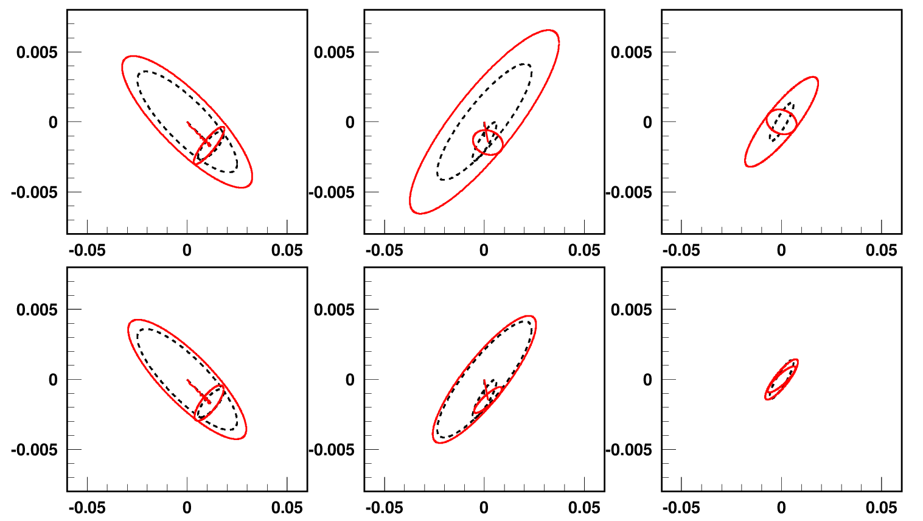
Transverse painting area before and after the twiss parameter correction
Target twiss para.
beta x : 10.226
alpha x : -1.252
beta y : 8.995
alpha y : -1.822
Case 1: twiss para.
beta x : 11.87238
alpha x : -1.81969
beta y : 8.63367
alpha y : 0.19373
injection matching
Case 2: twiss para.
beta x : 8.96341
alpha x : -1.20107
beta y : 15.01362
alpha y : -1.72855
(x,x’), Painting : 50π
(y,y’), Painting : 50π
(y,y’), No painting
85π
50π
4π
30π
Design injection beam ellipse
Injection beam ellipse of the each cases
125π
CASE1
50π
(rad)
70π
60π
6π
CASE2
(m)
About case 2, the transverse painting area was well corrected to the permissible level by adjusting the injection beam twiss parameter.

Slide 13
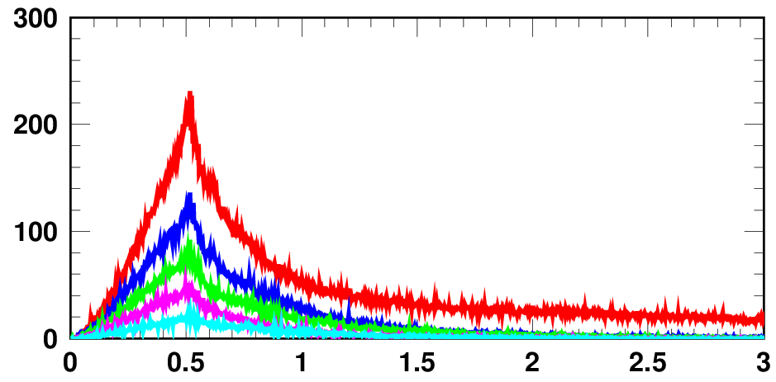
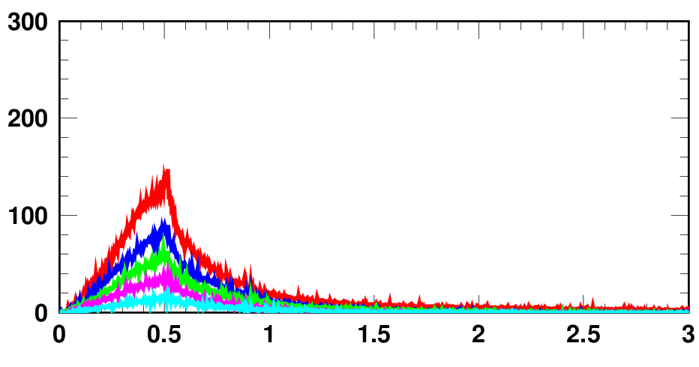
Beam loss mitigation at the RCS
by the twiss parameter correction
The twiss parameter of the injection beam is almost corrected (case 2)
BLM signals @ collimator over the first 3 ms in the low energy region
Before the Twiss correction
After the Twiss correction
Injection bump OFF
Injection bump OFF
Injection
Injection
― 4.775 x 10¹³ : 573 kW-eq
Well mitigated as expected.
BLM signal (arb.)
― 3.579 x 10¹³ : 429 kW-eq
― 2.681 x 10¹³ : 322 kW-eq
― 1.787 x 10¹³ : 214 kW-eq
― 0.889 x 10¹³ : 107 kW-eq
Time (ms)
Time (ms)
The intensity dependence of beam loss showed a nearly linear response up to a 573-kW intensity beam.
The beam loss was well minimized up to a 573-kW intensity beam; the remaining beam loss is primarily due to foil scattering, and the other beam loss is effectively suppressed.

Slide 14
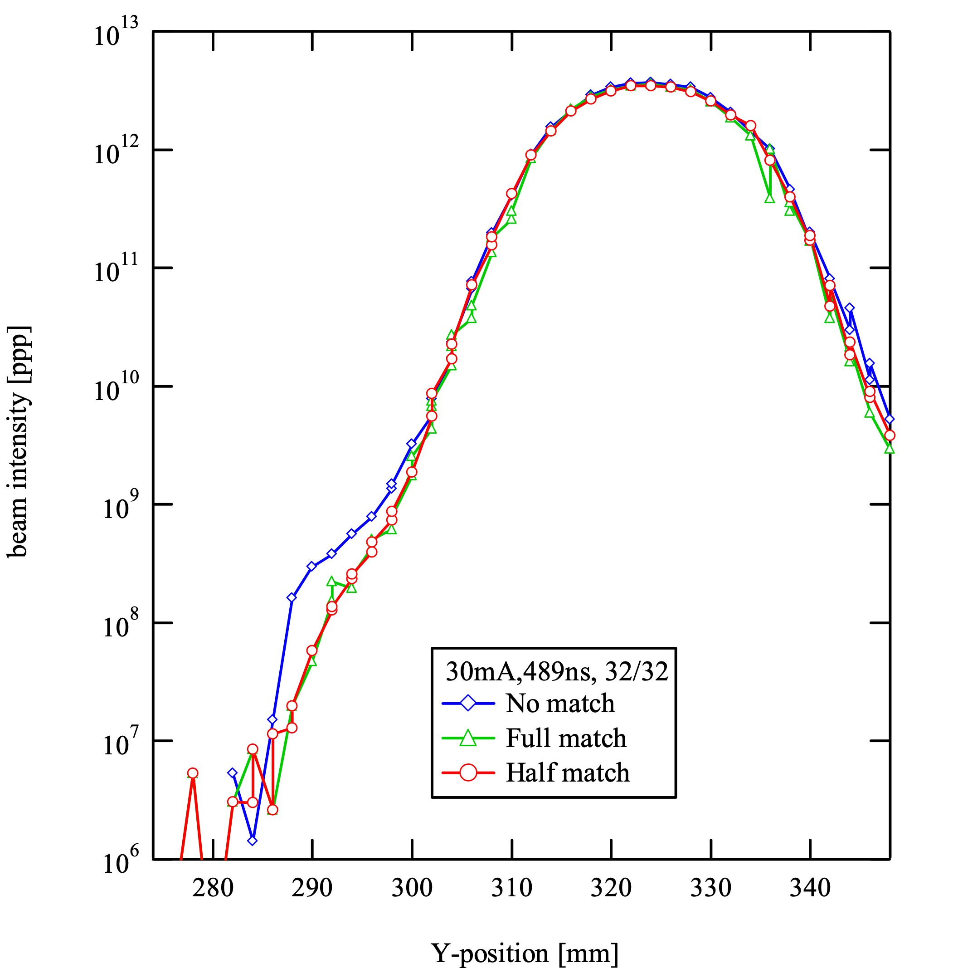
Beam halo suppression of the extraction beam from the RCS
Beam halo and beam loss signal for each case were measured at the extraction beam line from the RCS
beam halo measurement at the 3NBT
3-50BT BLM count.
 | paint area | 3-50BT BLM
case1 (mismatched) | center | 8000
 | 50pi | 9000
case2 (full matched) | center | 7000
 | 50pi | 6000
case 1
case 2
case 3
The beam halo generation in the RCS was well mitigated by injection correction
And beam loss at the 3-50BT was suppressed too
In the user operation, we chose case 3 as the injection optics of the L3BT

Slide 15
Injection matching(peak current 25-30mA)
: Summary
Twiss parameter mismatch of the injection beam causes incorrect painting injection
Mitigation of emittance growth at the L3BT
  Transverse emittance growth was observed to be suppressed.
  From numerical simulations and experimental results, we find that the DB2 causes emittance growth in the L3BT and successfully suppresses this growth in emittance.
Twiss parameter correction of the injection beam
  The twiss parameter of the linac beam was deviated from the design before the matching operation. It causes particles with extremely large amplitudes during the injection painting process.
  By adjusting the injection beam twiss parameter, the transverse painting area was well corrected to the permissible level.
  The beam halo generation in the RCS was well mitigated by injection correction
  And beam loss at the RCS and the 3-50BT was suppressed too

Slide 16
ここ最近(ピーク電流50mA時)のRCSへのビーム入射調整について
低電流時(peak current 25-30mA)に確立した入射マッチング手法をそのまま大電流(J-PARC設計電流:50mA)に適用してビーム調整を続けていた。
RCSにおける加速器機器放射化(ビームロス)状況の変化：
継続的な加速器調整の結果、RCSリング内でのエミッタンス増大やビームハロー形成に伴うビームロスよりも、荷電変換フォイルにより散乱されるビーム粒子に起因するビームロスと入射部の放射化の影響が大きくなってきた。
周回ビーム
入射部の放射化を抑制するためには、フォイル散乱の影響の抑制、すなわち、周回ビームが荷電変換フォイルに当たる回数を減らす必要がある
周回ビームに対する荷電変換フォイルのサイズをできる限り小さくしたい
家電変換フォイル
入射ビーム
厳密なマッチング条件から外れるが、できる限り垂直方向(vertical)のビームサイズを小さくして、荷電変換フォイルもそれに応じて小さいものを使用する
→ その方が、RCSでのtotalのビームロスは減少する

Slide 17
βyを小さくした場合の入射ビームオプティクス
L3BTスクレーパセクション通過後のビームエミッタンス等のパラメータをあらかじめ測定(入射ビーム調整を行った際のものを使用)
L3BT下流のディスパージョン関数、および、入射ペイントバンプ電磁石と入射点とのベータトロン位相関係は変えたくない ← ペイントバンプの通電パターン等の入射条件は変えずにビームの形状(twiss parameter)だけを変える。
  それらより上流、つまり、スクレーパセクション最下流部のQM61-65の5つの4極電磁石を変えることで、入射ビームパラメータを変更する。(これまでの入射ビームマッチングと同じ手法)
入射点におけるtwiss parameterのターゲット
Βy 〜8m → 〜5m
その他のtwiss parametersはなるべく変えない

Slide 18
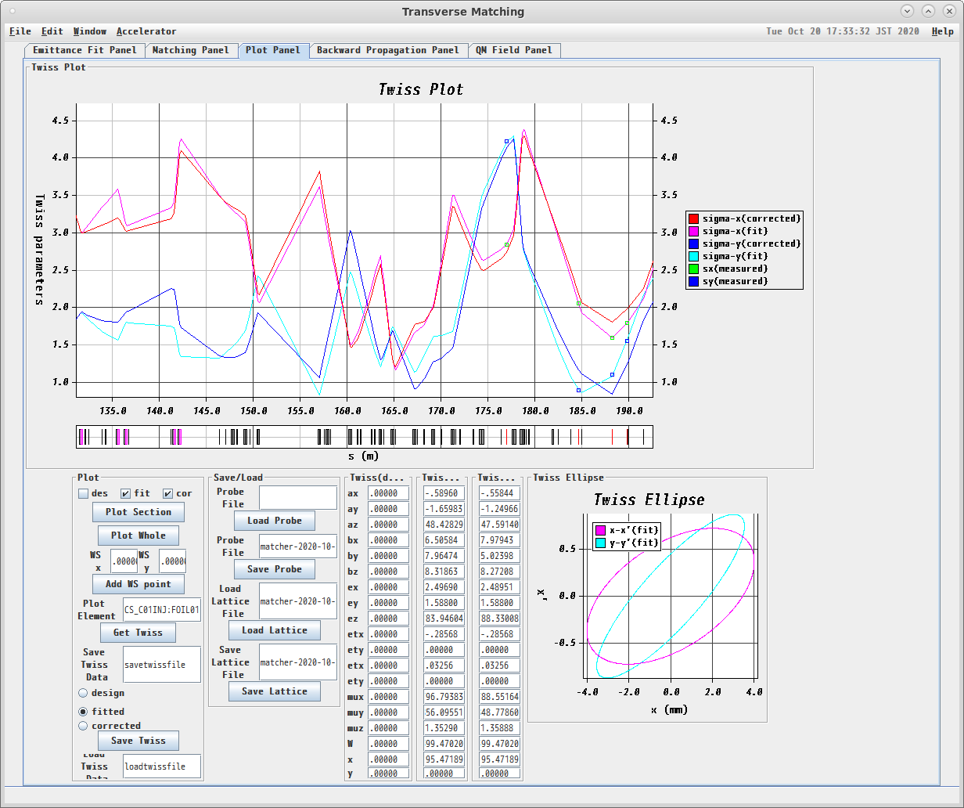
計算結果(optics)
fitted : 元々のパラメータ
Corrected : βy小の計算結果
入射フォイル
QM61-65
fitted Corrected
計算結果より、βyを8m→5m程度にすることは可能(ただしβxは大きくなりそう)
L3BT下流におけるビームサイズはほぼ変わらない → ビームロスが顕在化する心配はない

Slide 19
ここ最近(ピーク電流50mA時)のRCSへのビーム入射調整について
Summary
RCSから、RCS内のビームロス低減のため、入射ビームの垂直方向ビームサイズ(βy)をマッチングした状態からより小さくした状態でビーム試験をおこなった
実際に要求にかなう入射ビームを実現できるか検討した
リニアックコミッショニングツールを用いてβyを小さくする計算を行い、十分可能であることを確かめた。
1.の磁石設定の時、L3BT下流側にて、ビームロスが発生し得ないことを確かめた。
ビーム試験結果
ビーム試験結果より、RCS入射点で入射ビームのβyを5m(現在は〜2m)程度にすることに成功した。
その際、L3BT下流におけるビームサイズはほぼ変わらない → ビームロスが顕在化する心配はない
荷電変換フォイル散乱に起因するロスの低減に成功した
この際に、RCSからの取り出しビームについては、特にエミッタンスの増大等の問題は起きていない。

